Slide 1
Résolution de nonograms à l’aide de différentes méthodes de programmation
Tristan Lemoine
Candidat 41679

Slide 2
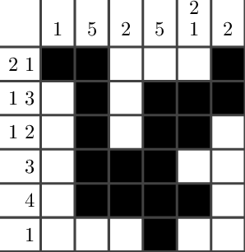
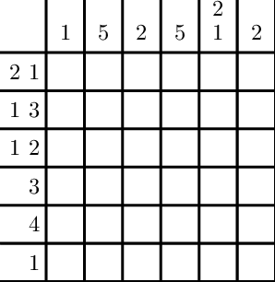
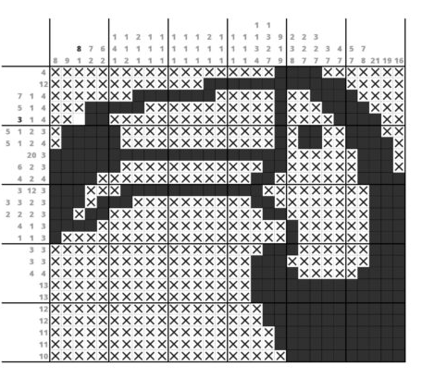
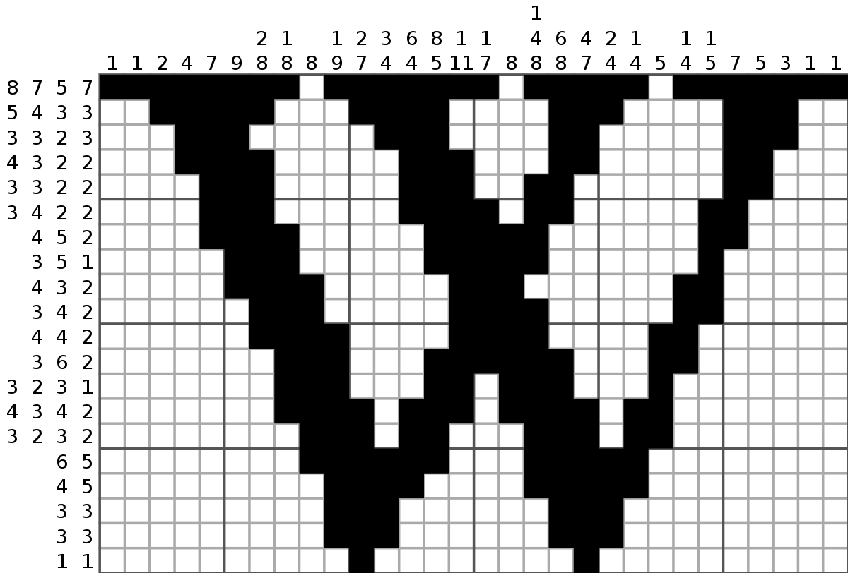
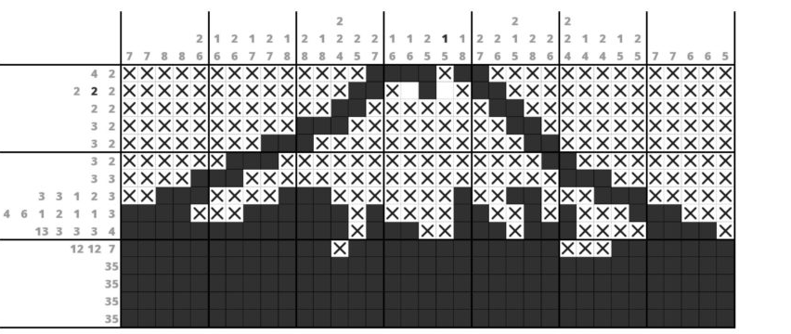
Présentation du problème
Non résolu
résolu
Images tirées de “Constructing Simple Nonograms of Varying Difficulty“ de Kees Joost Batenburg ,la page wikipedia des nonograms et la revue “Picross For A Cause” par buried-treasaure.org
1/30

Slide 3
Règles du jeu
Chaque ligne contient l’ordre et la taille des blocs qui occupent la ligne
-Un bloc est un nombre succesif de blocs noirs
L’inconnu dans ce jeu est donc la position de ces blocs sur la ligne
-Deux blocs sont séparés par au moins une case blanche
Si toutes les lignes et colonnes sont satisfaites alors la grille est résolue
1 2
Note:Ce jeu est un problème NP-complet
2/30

Slide 4
Résolution d’un nonogram
2
1
2
2
2
1
4
4
1 1 1
5
1 1
3
5
3/30

Slide 5
Résolution d’un nonogram
2
1
2
2
2
1
4
4
1 1 1
5
1 1
3
5
4/30

Slide 6
Résolution d’un nonogram
2
1
2
2
2
1
4
4
1 1 1
X |  |  |  | X
5
1 1
3
5
4/30

Slide 7
Résolution d’un nonogram
2
1
2
2
2
1
4
4
1 1 1
X |  |  |  | X
5
1 1
3
5
4/30

Slide 8
Résolution d’un nonogram
2
1
2
2
2
1
4
4
1 1 1
X |  |  |  | X
5
1 1
3
5
4/30

Slide 9
Résolution d’un nonogram
2
1
2
2
2
1
4
4
1 1 1
 | X |  | X
X |  | X |  | X
X |  |  |  | X
5
1 1
3
5
4/30

Slide 10
Résolution d’un nonogram
2
1
2
2
2
1
4
4
1 1 1
 | X |  | X
X |  | X |  | X
X |  |  |  | X
5
1 1
3
5
4/30

Slide 11
Cadre du problème
On cherche à résoudre le plus rapidement possible une grille initialment vide.
Contraintes:
1
1
0
0
1
0
1
1
1
1
0
0
1
Au moins une solution possible
Seule une solution est néssésaire pour considerer la grille résolue
La grille est carrée
5/30

Slide 12
La grille
Grille:
-Tableau de tableau d’entiers
- 0 pour case vide et 1 pour case pleine
struct picross_grid_s {
int size;
int** grid;
};
Numeros:
-Deux tableaux de listes (Lignes et colones)
-Chaque liste possède les nombres de gauche a droite ou haut en bas
struct picross_numbers_s {
liste* lig;
liste* col;
int size;
};
Generation de grille pour les algorithmes:
3 1 2
2 2 1 1 1
3 1 2
2 2 1 1 1
1 1
1 3
1 1
1 1
3
1 1
1 3
1 1
1 1
3
6/30

Slide 13
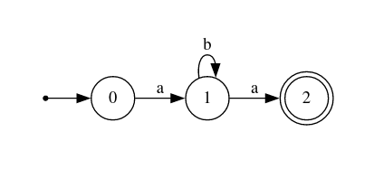
Les automates
Les automates sont construits avec:
{0;1}
{a;b;c}
{ ; }
...
a
Des états
Des relations
Un alphabet
Example:
7/30

Slide 14
Les automates
Mots qui sont reconnu par cet automates
Mots qui ne sont pas reconnu par cet automate
-aba
-aa
-abba
-abb...bba
-a
-abaa
-baaa
...
9/30

Slide 15
Les automates
Si pour chaque état il n’y a qu’une destination par lettre alors l’automate est dit déterministe
 | 0 | 1 | 2
a | 1 | 2 | -1
b | -1 | 1 | -1
struct automate_d_s {
int nb_lettres;
int nb_etats;
int depart;
bool* finaux;
int** delta;
};
La complexité temporelle de faire passer un mot dans un automate est linéaire en la taille du mot
10/30

Slide 16
Création d’un automate pour une ligne
d’un nonogram
generer_automate_ligne
Entrée: liste de nombre L
Sortie: un automate déterministe
Si L est la liste vide
→ Renvoyer l’automate “zeros”
Sinon
Créer un automate a un état de depart
indice_etat ← 0
Pour chaque nombre k dans L
Connecter l’état de indice_etat a lui meme avec une relation 0
Créer une chane de k etat relié dans un sens par une relation 1
Connecter l’etat indice_etat au premier de cette chaine avec une relation 1
Si k est le dernier element de la liste
Relier le dernier element de la liste a lui-meme avec une relation 0
Mettre ce dernier element comme état final
Sinon
Relier le dernier élément de la liste a un nouvel état par une relation 0
indice_etat ← indice_etat + k +1
→renvoyer cet automate
11/30

Slide 17
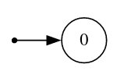
Example d’un automate
generer_automate_ligne([2, 3])
Créer un automate a un état de depart
12/30

Slide 18
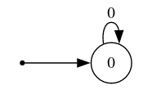
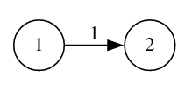
Example d’un automate
generer_automate_ligne([2, 3])
Connecter l’état de indice_etat a lui meme avec une relation 0
Créer une chane de k etat relié dans un sens par une relation 1
12/30

Slide 19
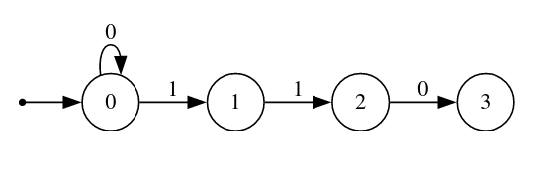
Example d’un automate
generer_automate_ligne([2, 3])
Connecter l’etat indice_etat au premier de cette chaine avec une relation 1
Relier le dernier élément de la liste a un nouvel état par une relation 0
12/30

Slide 20
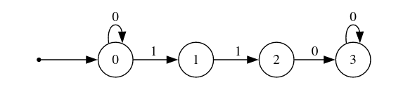
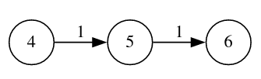
Example d’un automate
generer_automate_ligne([2, 3])
Connecter l’état de indice_etat a lui meme avec une relation 0
Créer une chane de k etat relié dans un sens par une relation 1
12/30

Slide 21
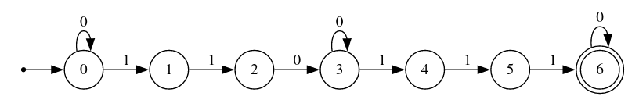
Example d’un automate
generer_automate_ligne([2, 3])
Connecter l’etat indice_etat au premier de cette chaine avec une relation 1
Relier le dernier element de la liste a lui-meme avec une relation 0
Mettre ce dernier element comme état final
12/30

Slide 22
Vérification d’une grille
est_solution_valide_total
Entrée une grille et un valideur
Sortie:Un booléen
Si toutes les lignes et colonnes sont validés par leur automates
→Renvoyer Vrai
Sinon
→ Renvoyer Faux
La complexité de cet algorithme est en O(n²)
Avec n la taille de la grille
13/30

Slide 23
Premier algorithme
bruteforce
Entrée:Des numéros de grille
Sortie:Une grille valide
v ← Un valideur crée a partir des numéros de grille
Pour chaque grille g possible
si (est_solution_valide_total(g,v) = Vrai)
→ Retourner g
14/30

Slide 24
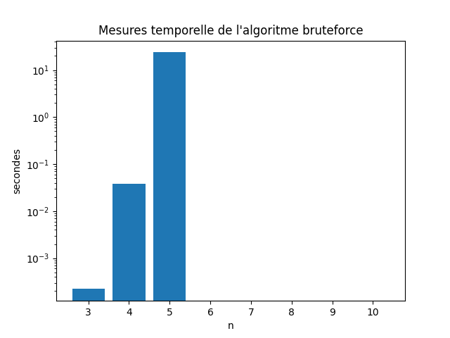
Résultats
15/30

Slide 25
Résultats
La complexité de cet algorithme est O(2^{n2}n²)
15/30

Slide 26
Les solutions partielles
On introduit la case “inconnue”
?
Une ligne est une solution partielle si il existe une disposition des cases inconnues tel que la ligne puisse etre validée
2 1
? | ? | ? | ? | ?
Solution partielle
Solution partielle
Solution partielle
Pas solution partielle
Pas solution partielle
 |  | ? | ? | ?
? | ? |  |  | ?
? | ? | ? | ? | ?
? | ? | ? | ? | ?
16/30

Slide 27
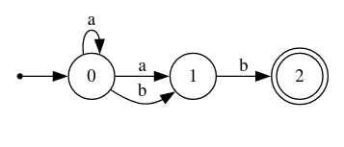
Les automates non déterministes
Un automate qui pour au moins un état possede plusieurs relations portant le même symbole est un automate non-deterministe
A chaque embranchement on “divise” l’état actuel pour explorer chacun des branchements
-Si un seul de ces branchement arrive a un état final alors le mot est reconnu
-Si aucun de ces branchements arrive a un état final le mot n’est pas recoonnu
La complexité pour faire passer un mot a travèrs un algorithme non deterministe est en O(Q*I)
avec
Q le nombre d’états dans l’automate
I la taille du mot d’entrée
17/30

Slide 28
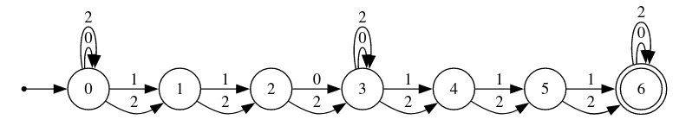
Création de l’automate partiel pour les lignes
18/30

Slide 29
Determiniser l’automate?
Determiniser l’automate
Laisser l’automate non-deterministe
-Creer l’automate est extremement couteux
-Passer un mot a travers l’automate est rapide
-Creer l’automate est tres rapide rapide
-Passer un mot a travres l’automate est plus long
19/30

Slide 30
Algorithme de backtracking
backtrack
Entrée:Une grille,un valideur,les coordonées (I,j) d’une case c
Sortie:Un booléen
Effet:La grille mise en entrée est changée en grille valide
Si c est la derniere case:
colorier la case c en blanc
si la ligne et la colonne de c sont reconnu par leur automates:
→Retourner Vrai
colorier c en noir
si la ligne et la colonne de c sont reconnu par leur automates:
→Retourner Vrai
colorier c en inconnu
→ retourner Faux
Sinon
colorier la case c en blanc
si la ligne et la colonne de c sont reconnu par leur automates:
backtrack a la case suivante
colorier c en noir
si la ligne et la colonne de c sont reconnu par leur automates:
backtrack a la case suivante
colorier c en inconnu
→ retourner Faux
20/30

Slide 31
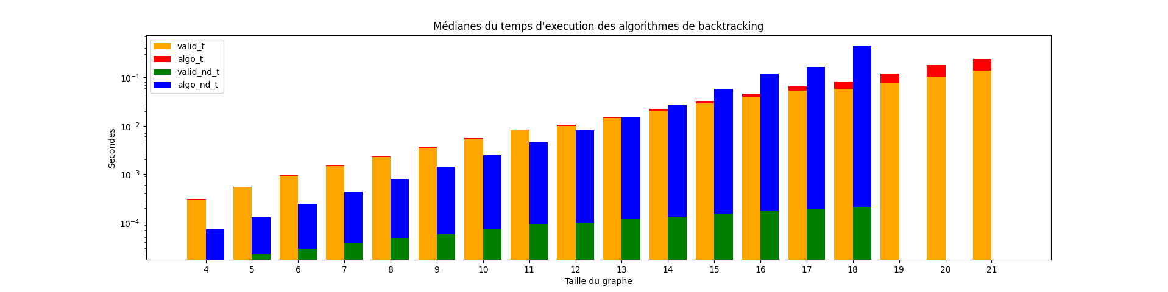
Algorithme de backtracking
21/30

Slide 32
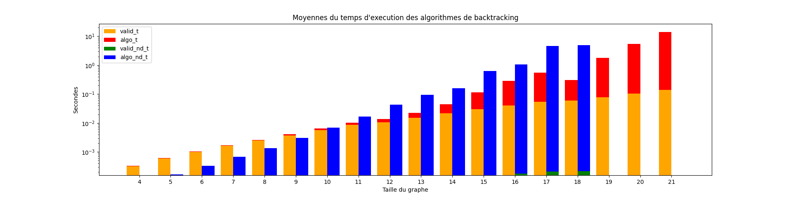
Algorithme de backtracking
22/30

Slide 33
Règles logiques
Les regles logiques sont un moyen aux algorithmes de backtracking d’avoir moins de grilles a parcourir
Première regle:
Si une ligne possede comme numéro 0 alors toutes ces cases sont blanches
23/30

Slide 34
Règles logiques
Les regles logiques sont un moyen aux algorithmes de backtracking d’avoir moins de grilles a parcourir
Première regle:
Si une ligne possede comme numéro 0 alors toutes ces cases sont blanches
Deuxieme regle:
Si une case est noire dans chaque positions valide de la ligne alors celle ci est noire
1 2
? | ? | ? |  | ?
23/30

Slide 35
Règles logiques
La portée d’un bloc est l’intervalle sur lequel le bloc peut etre placé
1 2
[ 1 ][ 2 ]
Troisieme regle:
Si un bloc noir est a coté de l’extememité d’une portée d’un bloc,on peut réduire cette portée
Quatrieme regle:
Si une case n’est dans aucune portée, cette case est blanche
1 2
? | ? |  | ? | ?
1 2
? |  |  | ? | ?
[ 1 ][ 2 ]
[ 1 ] [ 2 ]
24/30

Slide 36
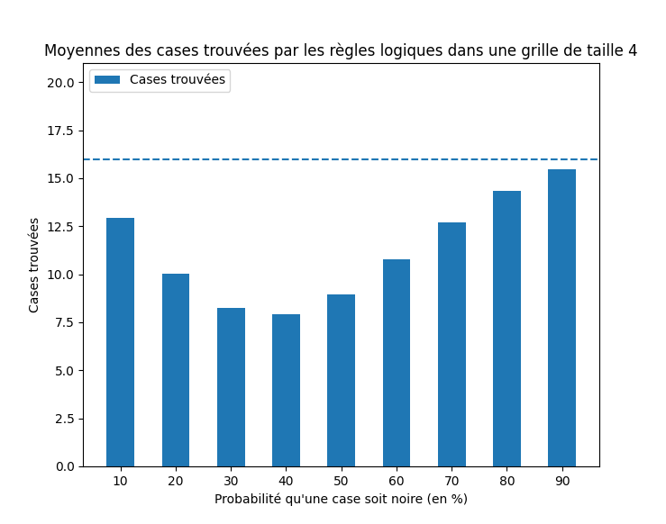
Règles logiques
25/30

Slide 37
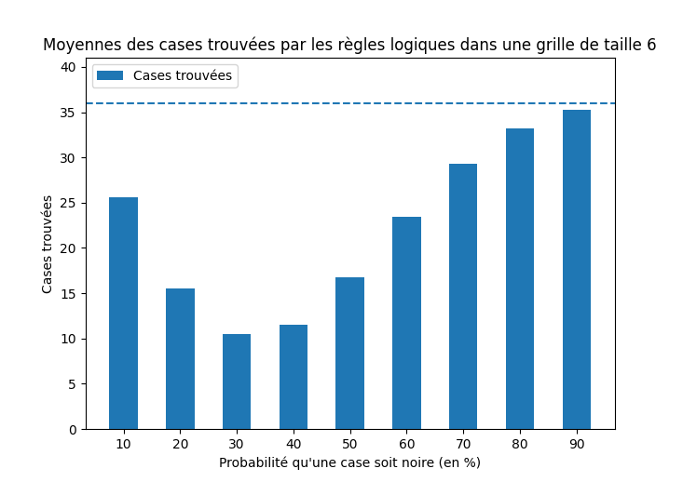
Règles logiques
25/30

Slide 38
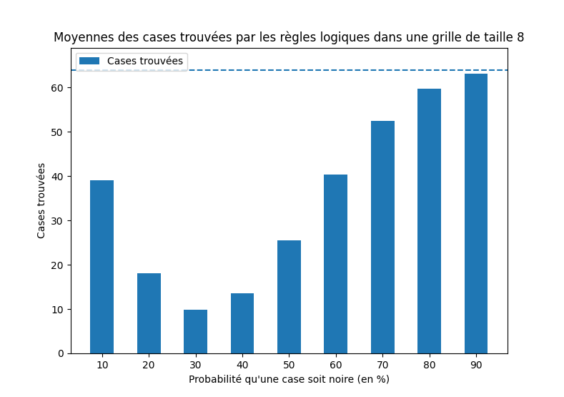
Règles logiques
25/30

Slide 39
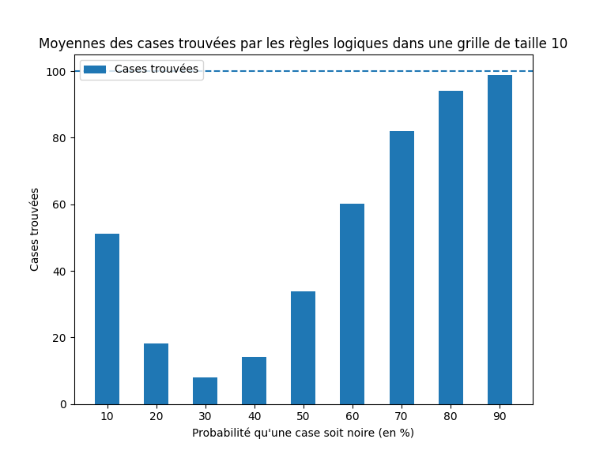
Règles logiques
25/30

Slide 40
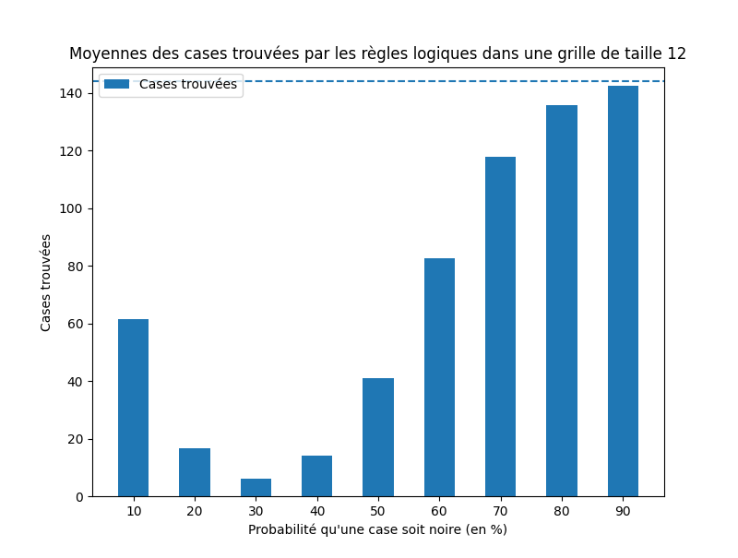
Règles logiques
25/30

Slide 41
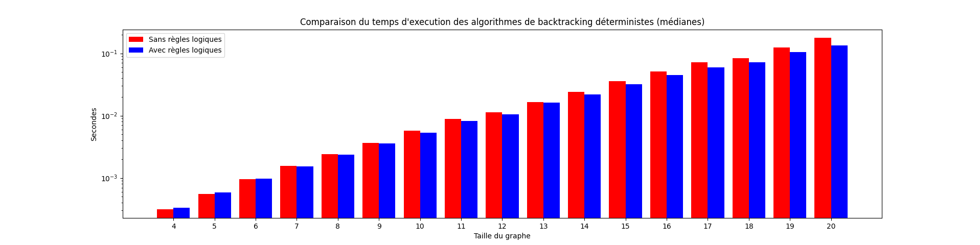
Conclusions
26/30

Slide 42
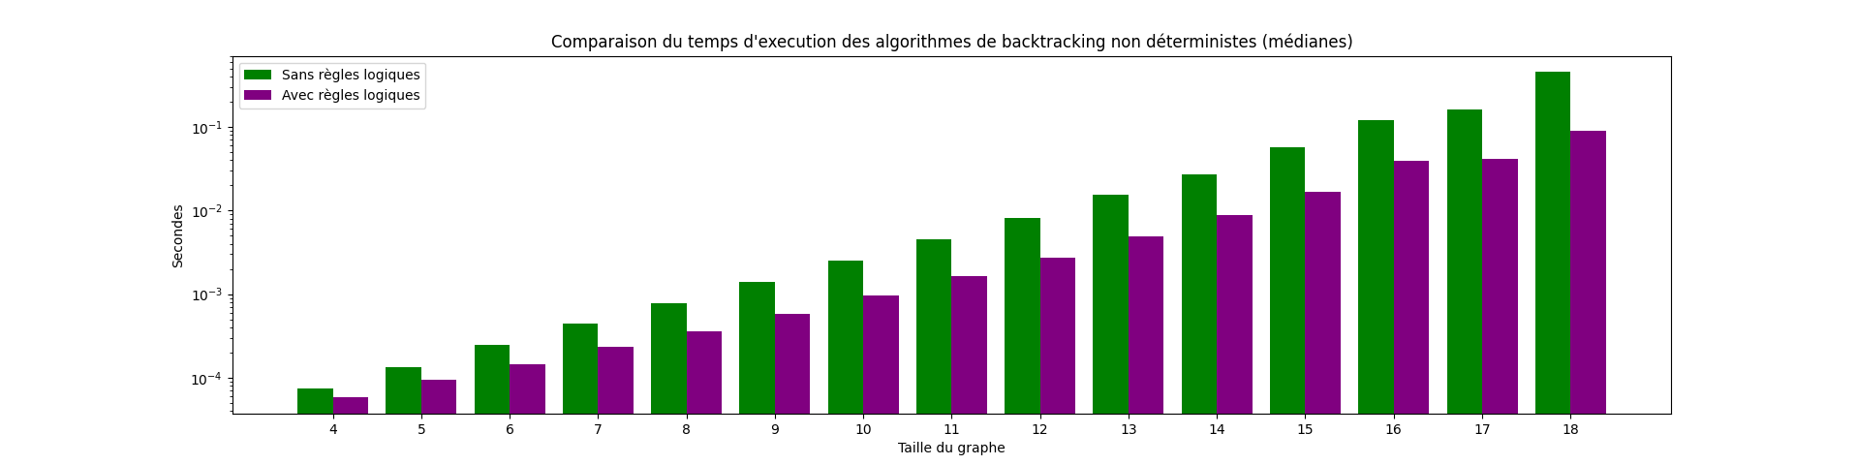
Conclusions
27/30

Slide 43
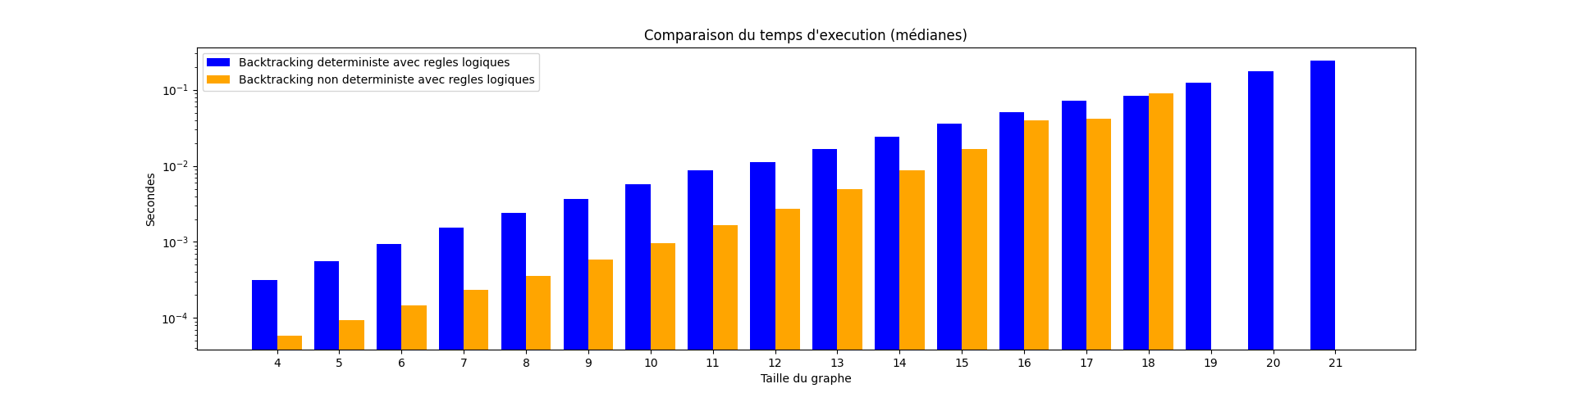
Conclusions
30/30

Slide 44
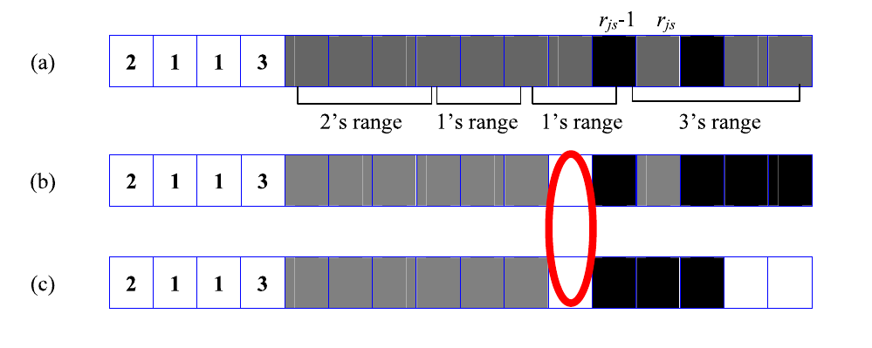
Annexe
Tirée de “An efficient algorithm for solving nonograms”

